Slide 1
ΔΙΔΑΚΤΙΚΗ ΤΗΣ ΙΣΤΟΡΙΑΣ
Η Φιλική Εταιρεία και η κήρυξη της Ελληνικής επανάστασης στις παραδουνάβιες ηγεμονίες
Ονοματεπώνυμο: Πισπιρίγκου Ευθυμία
Ενότητα 8^{η}
Γ΄ Γυμνασίου

Slide 2
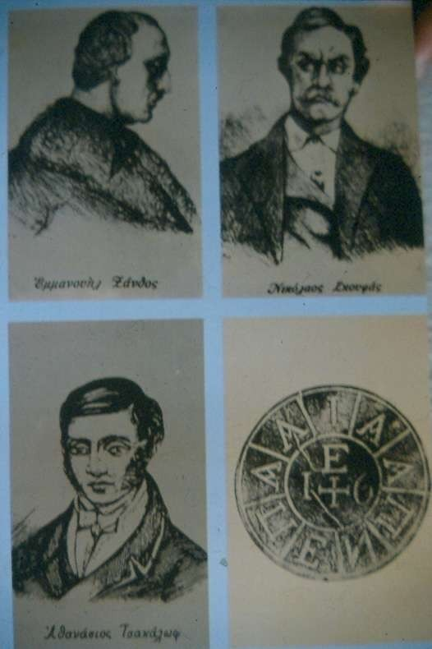
Α. Η ίδρυση και η ανάπτυξη της Φιλικής Εταιρείας
Μυστική οργάνωση
Ιδρύθηκε στην Οδησσό της Ρωσίας το 1814
Με σκοπό την προετοιμασία του ένοπλου αγώνα των Ελλήνων για ανεξαρτησία
Πρωτεργάτες ήταν οι : Νικόλαος Σκουφάς, Αθανάσιος Τσακάλωφ, Εμμανουήλ Ξάνθος, Παναγιώτης Αναγνωστόπουλος

Slide 3
Υπήρχαν δυσκολίες:
Έπρεπε να κάνουν τεράστια προσπάθεια για την οργάνωση των Ελλήνων, που ήταν διάσπαρτοι σε ευρύ γεωγραφικό χώρο
Έπρεπε επίσης να δράσουν με μεγάλη μυστικότητα (από Οθωμανούς αλλά και από Ιερά Συμμαχία!)
Ακόμη έπρεπε να υπερνικήσουν δισταγμούς Ελλήνων λόγω προηγούμενων αποτυχημένων κινημάτων (πχ. Ορλώφ, Λ. Κατσώνη)
Και να κινητοποιήσουν ανθρώπους διαφορετικών κοινωνικών ομάδων με διαφορετικά συμφέροντα
Ευνοήθηκαν από:
Εσωτερικά προβλήματα Οθωμανικής Αυτοκρατορίας
Διάδοση μεταξύ των Ελλήνων των ιδεών της Γαλλικής Επανάστασης (με τον Νεοελληνικό Διαφωτισμό -ιδεολογική προετοιμασία!)
Σημαντικό τμήμα του Ελληνισμού ήταν ώριμο (έτοιμο) να διεκδικήσει τη δημιουργία ανεξάρτητου Ελληνικού κράτους

Slide 4
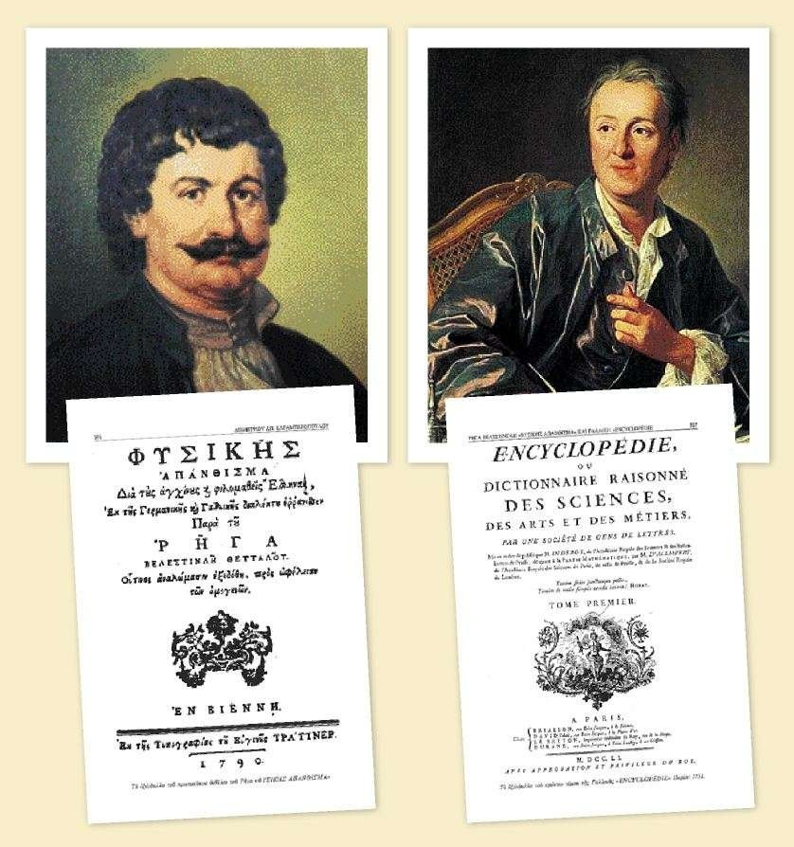

Slide 5
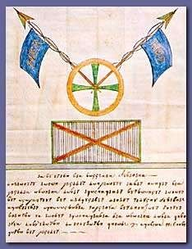
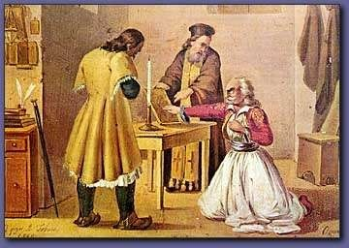
Οργάνωση Εταιρείας
Υιοθέτησε πρότυπο οργάνωσης μυστικών εταιρειών Ευρώπης
Υποψήφια μέλη δοκιμάζονταν για ένα διάστημα και μετά εντάσσονταν στην οργάνωση
Έκαναν όρκο αφοσίωσης και πίστης στην οργάνωση
Η τιμωρία για τους παραβάτες ήταν ο θάνατος
Χρησιμοποιούσαν ψευδώνυμα και κρυπτογραφικό αλφάβητο

Slide 6
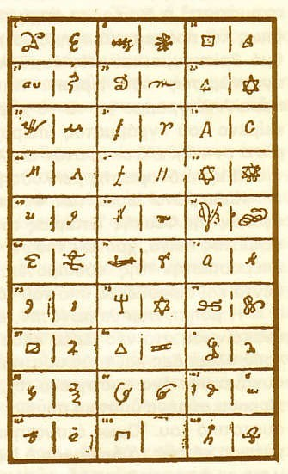

Slide 7
ΜΕΛΗ:
αρχικά (1815-17) πλούσιοι έμποροι (για οικονομική στήριξη δράσης της), αλλά λίγοι
μικροέμποροι
διανοούμενοι
κατ’ εξαίρεση γυναίκες

Slide 8
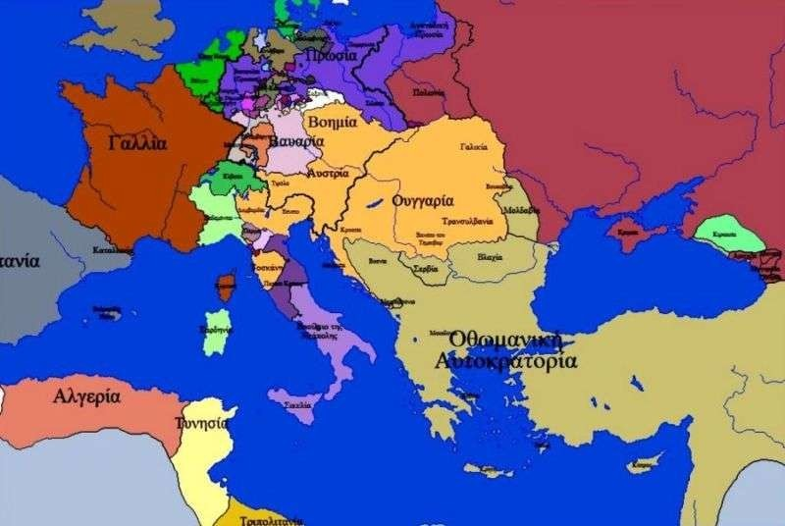
ΗΓΕΣΙΑ:
Αόρατη Αρχή: μυστική. Αφήνανε να εννοείται ότι είναι ένα σημαντικό πρόσωπο
Οι ιδρυτές αποφάσισαν να αναθέσουν ηγεσία στον Ιωάννη Καποδίστρια αρχικά
Αρνήθηκε και παρέμεινε στη θέση Υπουργού Εξωτερικών Ρωσίας
Τελικά ηγεσία ανέλαβε ο Αλέξανδρος Υψηλάντης, ανώτατος αξιωματικός ρωσικού στρατού
Γενικός Επίτροπος της Αρχής

Slide 9
Η κήρυξη της επανάστασης αποφασίστηκε να γίνει στις παραδουνάβιες ηγεμονίες γιατί: δεν υπήρχε εκεί τουρκικός στρατός (σύμφωνα με παλιότερες ρωσοτουρκικές συμφωνίες) πολύ κοντά υπήρχε ο ρωσικός στρατός, με την ελπίδα να βοηθήσει διάφοροι βαλκάνιοι ηγέτες είχαν προσεγγιστεί για να βοηθήσουν (π.χ. Καραγεώργιεβιτς Σερβίας) ΠΟΤΕ; - 24 Φεβρουαρίου 1821: Αλ. Υψηλάντης ξεκινά από ρωσικό έδαφος και μπαίνει στις Ηγεμονίες, στο Ιάσιο. - Κηρύσσει την επανάσταση με προκηρύξεις, αφήνοντας να εννοείται ότι πίσω της βρίσκεται η Ρωσία - Παράλληλα συγκροτεί τον στρατό του.

Slide 10
ΠΡΟΒΛΗΜΑΤΑ
πλούσιοι Έλληνες Ηγεμονιών δεν ανταποκρίθηκαν υλικά & στρατολόγηση δεν προχωρούσε
τσάρος αποκήρυξε την Επανάσταση κι επέτρεψε την είσοδο τουρκικού στρατού στις Ηγεμονίες
Πατριάρχης Γρηγόριος Ε΄ πιεζόμενος από Σουλτάνο αφόρισε όσους συμμετείχαν στο κίνημα
Ηγεμόνας Βλαντιμηρέσκου αποχώρησε από Επανάσταση και εκτελέστηκε ως προδότης.
Προκλήθηκε Εξέγερση των Ελλήνων

Slide 11
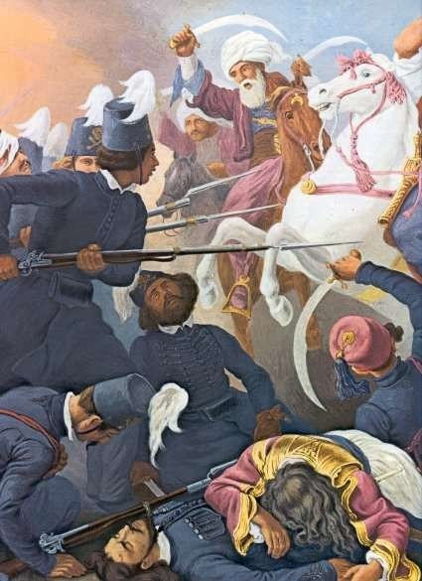
ΕΠΙΛΟΓΟΣ
Δραγατσάνι (7 Ιουν. 1821). Ιερός Λόχος (εθελοντές σπουδαστές)
Ήττα
Αλ. Υψηλάντης περνά στην Αυστρία αλλά συλλαμβάνεται
Τελευταίο τμήμα αγωνιστών με Γεωργάκη Ολύμπιο και Ιωάννη Φαρμάκη εγκλωβίστηκαν στη μονή Σέκκου και ανατινάχτηκαν ή αιχμαλωτίστηκαν

